Slide 1


LỚP
12
GIẢI TÍCH
Chương 1: ỨNG DỤNG ĐẠO HÀM ĐỂ KHẢO SÁT VÀ VẼ ĐỒ THỊ HÀM SỐ
ÔN TẬP KHẢO SÁT HÀM SỐ (TIẾP THEO)
I
LÝ THUYẾT CẦN NHỚ
II
CÁC BÀI TOÁN THƯỜNG GẶP
BÀI TẬP TRẮC NGHIỆM
Notes:
Hiệu ứng chưa đồng nhất và hợp lí. Nên để khung xuất hiện trước.

Slide 2
I
LÝ THUYẾT CẦN NHỚ
CHƯƠNG I
Tính đơn điệu của hàm số
Cực trị của hàm số
GTLN – GTNN của hàm số
Đường tiệm cận của đths
KS sự biến thiên và vẽ đths - các bài toán liên quan
Notes:
.Nên đảo lại tử mẫu giống SGK cho HS dễ theo dõi. Chỗ nhận xét chưa đúng . Phải thay là “ Thương ….” như sách giáo khoa.
Số phức nghịch đảo không được kí hiệu là $z^{−1}$.

Slide 3
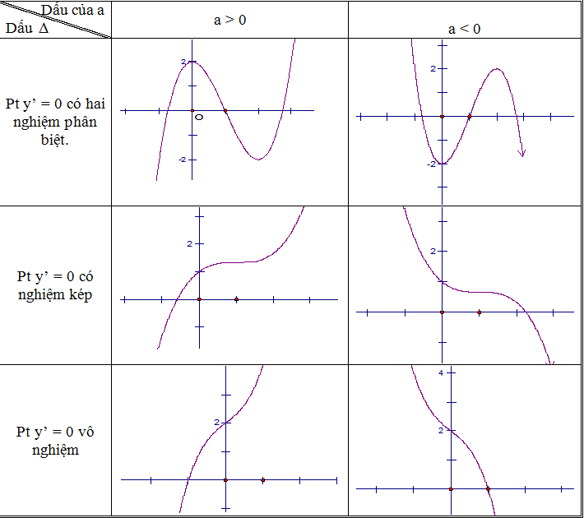
I
LÝ THUYẾT CẦN NHỚ
1. CÁC DẠNG ĐỒ THỊ CỦA HÀM SỐ BẬC BA: y = ax³ + bx² +cx + d(a ≠ 0)
Notes:
.Nên đảo lại tử mẫu giống SGK cho HS dễ theo dõi. Chỗ nhận xét chưa đúng . Phải thay là “ Thương ….” như sách giáo khoa.
Số phức nghịch đảo không được kí hiệu là $z^{−1}$.

Slide 4
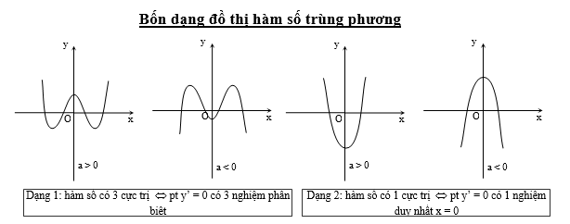
I
LÝ THUYẾT CẦN NHỚ
2. CÁC DẠNG ĐỒ THỊ CỦA HÀM SỐ BẬC BỐN: y = ax⁴ +bx² + c (a ≠ 0)

Slide 5
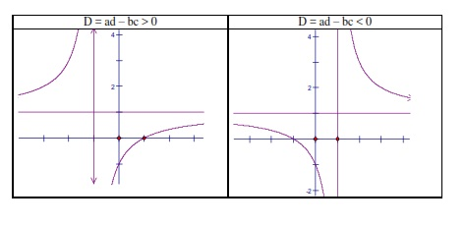
I
LÝ THUYẾT CẦN NHỚ
3. CÁC DẠNG ĐỒ THỊ CỦA HÀM SỐ :

Slide 6
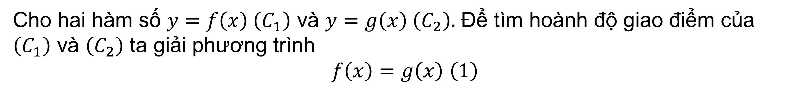
II
CÁC BÀI TOÁN THƯỜNG GẶP
1. BÀI TOÁN TƯƠNG GIAO CỦA HAI ĐỒ THỊ HÀM SỐ
Cho hai hàm số $y=f\left(x\right) \left(C_{1}\right)$ và $y=g\left(x\right) \left(C_{2}\right).$ Để tìm hoành độ giao điểm của $\left(C_{1}\right)$ và $\left(C_{2}\right)$ ta giải phương trình
$f\left(x\right)=g\left(x\right)$ $\left(1\right)$
Giả sử phương trình $\left(1\right)$ có các nghiệm là $x_{0},x_{1},…$ Khi đó, các giao điểm là $M\left(x_{0};f\left(x_{0}\right)\right),M_{1}\left(x_{1};f\left(x_{1}\right)\right),…$
Notes:
.Nên đảo lại tử mẫu giống SGK cho HS dễ theo dõi. Chỗ nhận xét chưa đúng . Phải thay là “ Thương ….” như sách giáo khoa.
Số phức nghịch đảo không được kí hiệu là $z^{−1}$.

Slide 7
II
CÁC BÀI TOÁN THƯỜNG GẶP
2. BÀI TOÁN BIỆN LUẬN SỐ NGHIỆM
Xét phương trình $F\left(x,m\right)=0 \left(1\right).$
 Biến đổi $\left(1\right)$ về dạng $f\left(x\right)=g\left(m\right) (2)$.
 Khi đó $(2)$ là phương trình hoành độ giao điểm của $2$đồ thị $\left(C\right)$: $y=f\left(x\right)$ và $\left(d\right)$: $y=g\left(m\right)$.
Trong đó: $y=f\left(x\right)$ thường là hàm số đã được khảo sát và vẽ đồ thị,
$\left(d\right)$ là đường thẳng cùng phương với trục hoành.
 Dựa vào đồ thị $\left(C\right)$, từ số giao điểm của $\left(C\right)$ và $\left(d\right)$ ta suy ra số nghiệm của phương trình $\left(2\right)$, cũng chính là số nghiệm của phương trình $\left(1\right)$.
Notes:
.Nên đảo lại tử mẫu giống SGK cho HS dễ theo dõi. Chỗ nhận xét chưa đúng . Phải thay là “ Thương ….” như sách giáo khoa.
Số phức nghịch đảo không được kí hiệu là $z^{−1}$.

Slide 8
II
CÁC BÀI TOÁN THƯỜNG GẶP
3. BÀI TOÁN TIẾP TUYẾN, TIẾP XÚC
 Công thức:
Phương trình tiếp tuyến tại điểm là
Các lưu ý:
Bài toán tiếp tuyến có hệ số góc k:
hai đường thẳng song song thì có cùng hệ số góc
Hai đường thẳng vuông góc thì có tích hệ số góc bằng -1
Hệ số góc của một đường thẳng là tan của góc hợp bởi đường thẳng đó và chiều dương trục Ox.
Notes:
.Nên đảo lại tử mẫu giống SGK cho HS dễ theo dõi. Chỗ nhận xét chưa đúng . Phải thay là “ Thương ….” như sách giáo khoa.
Số phức nghịch đảo không được kí hiệu là $z^{−1}$.

Slide 9
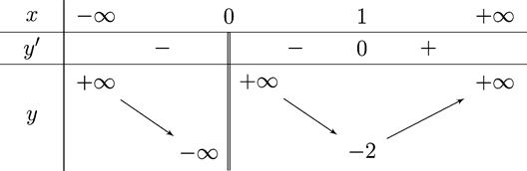
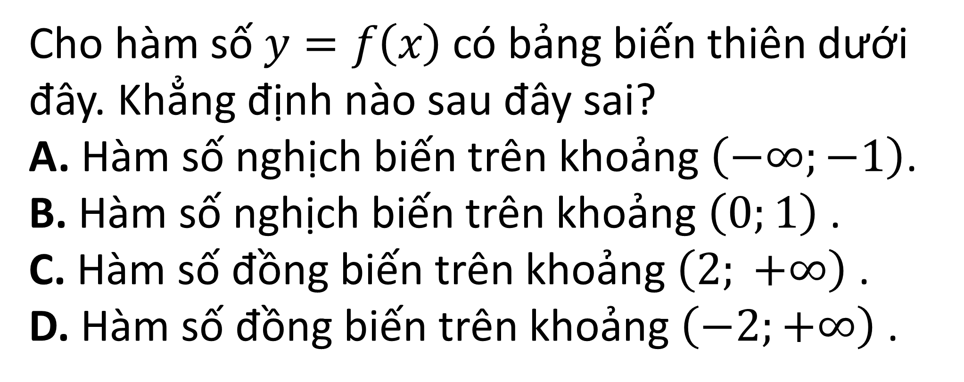
BÀI TẬP TRẮC NGHIỆM
Câu 1.
Cho hàm số $y=f\left(x\right)$ có bảng biến thiên dưới đây. Khẳng định nào sau đây sai?
A. Hàm số nghịch biến trên khoảng $\left(−∞;−1\right)$. B. Hàm số nghịch biến trên khoảng $\left(0;1\right)$ .
C. Hàm số đồng biến trên khoảng $\left(2; +∞\right)$ .
D. Hàm số đồng biến trên khoảng $\left(−2;+∞\right)$ .
D
Bài giải
Chọn D. Vì trên khoảng $\left(−2;+∞\right)$ thì hàm số nghịch biến trên $\left(0;1\right)$.
Notes:
Giữ lại từ các hiệu ứng 4. Các hiệu ứng dùng đồng nhất từ trái sang phải.
Viết $\overline{z}$ sai ở hiệu ứng 5.
Tách hiệu ứng 6 thảnh 2 hiệu ứng.

Slide 10
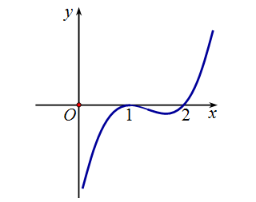
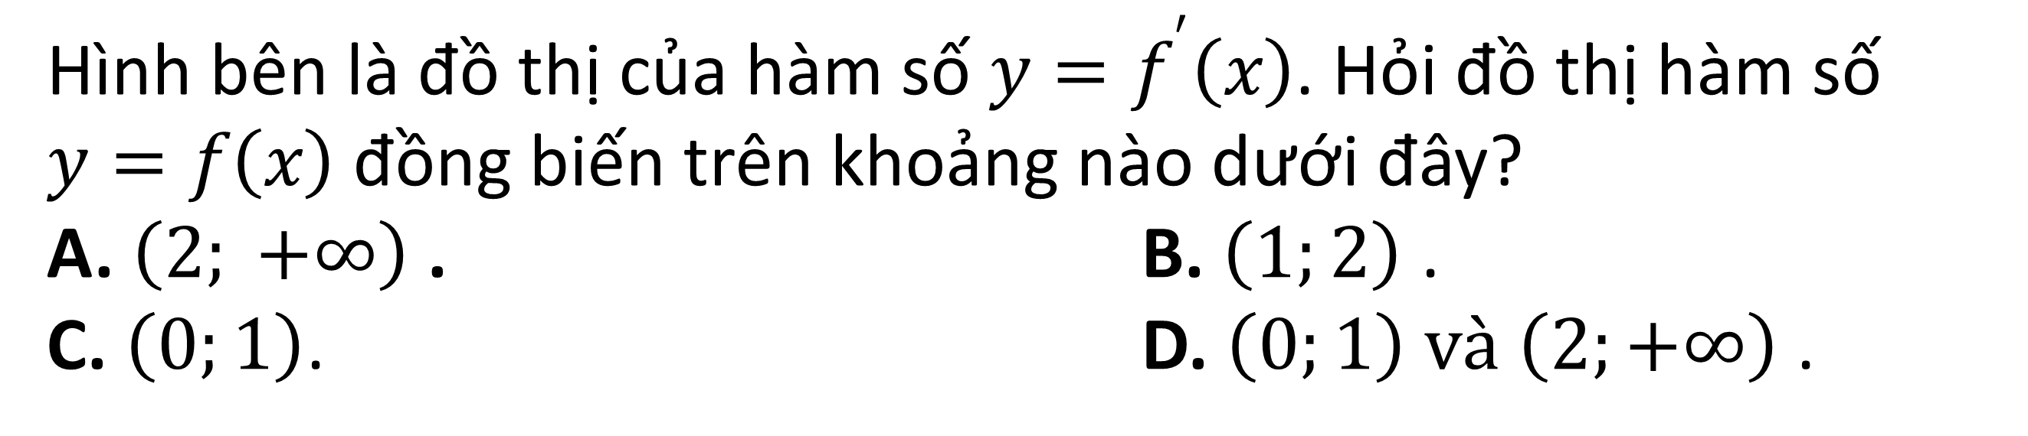
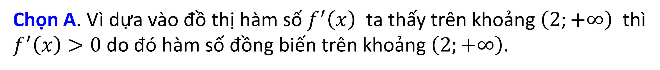
BÀI TẬP TRẮC NGHIỆM
Câu 2.
Hình bên là đồ thị của hàm số ${y=f}^{′}\left(x\right)$. Hỏi đồ thị hàm số $y=f\left(x\right)$ đồng biến trên khoảng nào dưới đây?
A. $\left(2; +∞\right)$ . B. $\left(1;2\right)$ .
C. $\left(0;1\right)$. D. $\left(0;1\right) và \left(2;+∞\right)$ .
A
Bài giải
Chọn A. Vì dựa vào đồ thị hàm số $f^{′}\left(x\right)$ ta thấy trên khoảng $\left(2;+∞\right)$ thì
$f^{′}\left(x\right)>0$do đó hàm số đồng biến trên khoảng $\left(2;+∞\right)$.
Notes:
Giữ lại từ các hiệu ứng 4. Các hiệu ứng dùng đồng nhất từ trái sang phải.
Viết $\overline{z}$ sai ở hiệu ứng 5.
Tách hiệu ứng 6 thảnh 2 hiệu ứng.

Slide 11
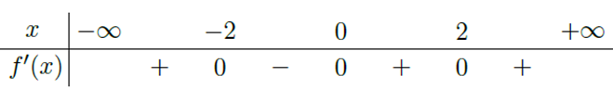
BÀI TẬP TRẮC NGHIỆM
Câu 3.
Cho hàm số có bảng xét dấu như sau:
Số điểm cực trị của hàm số đã cho là
A. 3. B. . C. 2. D. 1.
C
Bài giải
Chọn C. Vì $f^{′}\left(x\right)$ đổi dấu khi đi qua điểm $x=−2, x=0$.
Notes:
Giữ lại từ các hiệu ứng 4. Các hiệu ứng dùng đồng nhất từ trái sang phải.
Viết $\overline{z}$ sai ở hiệu ứng 5.
Tách hiệu ứng 6 thảnh 2 hiệu ứng.

Slide 12
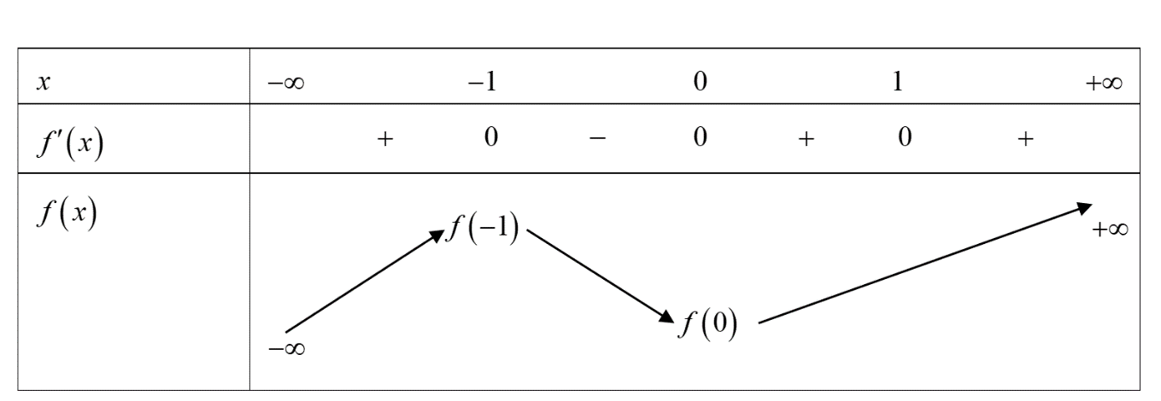
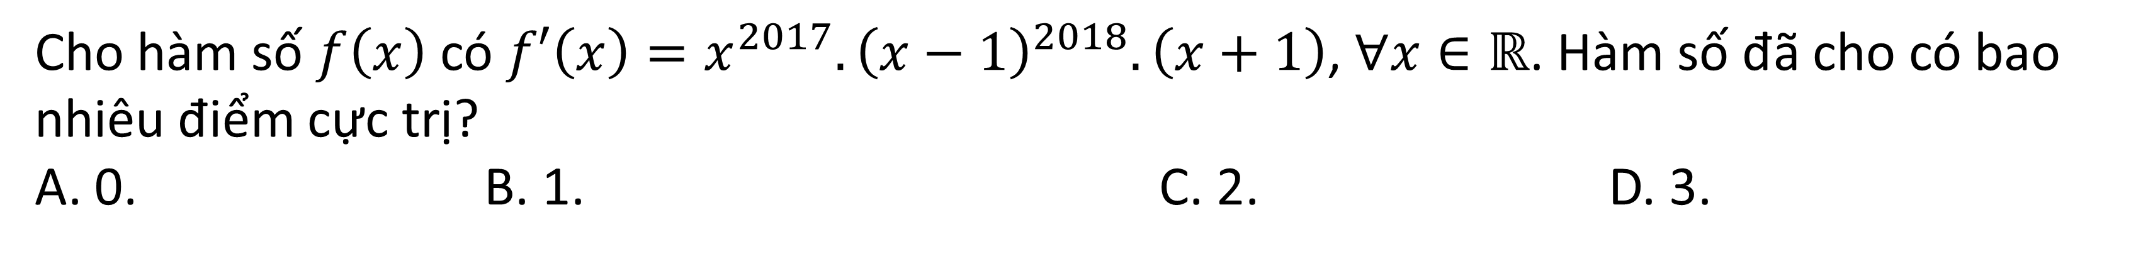
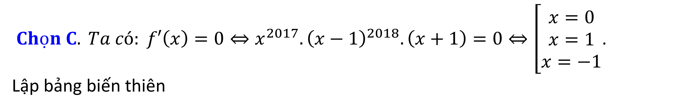
BÀI TẬP TRẮC NGHIỆM
Câu 4.
Cho hàm số $f\left(x\right)$ có $f′\left(x\right)=x^{2017}.{\left(x−1\right)}^{2018}.\left(x+1\right)$, $∀x∈ℝ$. Hàm số đã cho có bao nhiêu điểm cực trị?
A. 0. B. 1. C. 2. D. 3.
C
Bài giải
$Chọn C. Ta có: f′\left(x\right)=0⇔x^{2017}.{\left(x−1\right)}^{2018}.\left(x+1\right)=0⇔\left[\begin{matrix}x=0 \\ x=1 \\ x=−1\end{matrix}\right.$.
Lập bảng biến thiên
Vậy hàm số chỉ có hai điểm cực trị.
Notes:
Giữ lại từ các hiệu ứng 4. Các hiệu ứng dùng đồng nhất từ trái sang phải.
Viết $\overline{z}$ sai ở hiệu ứng 5.
Tách hiệu ứng 6 thảnh 2 hiệu ứng.

Slide 13
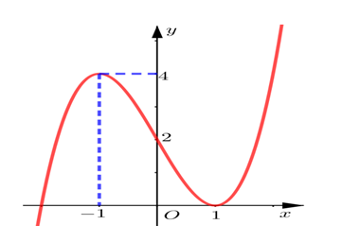
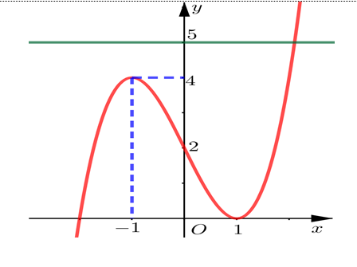
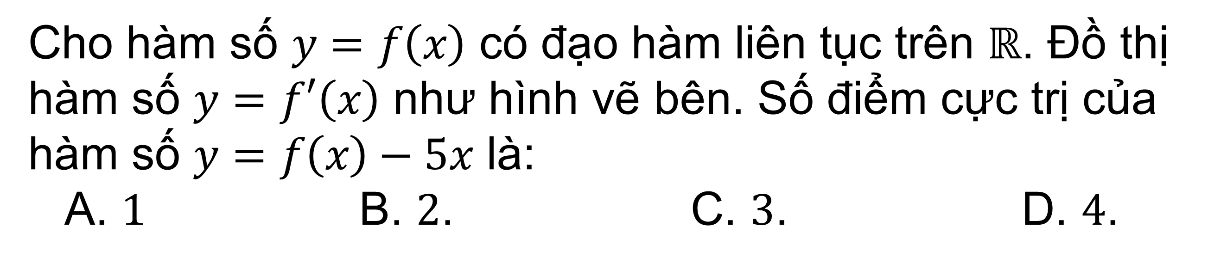
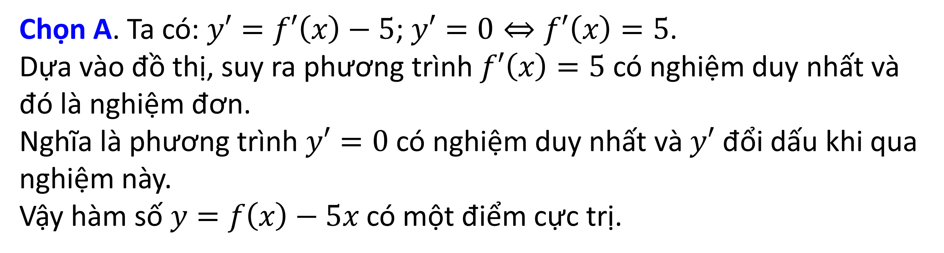
BÀI TẬP TRẮC NGHIỆM
Câu 5.
Cho hàm số $y=f\left(x\right)$ có đạo hàm liên tục trên $ℝ$. Đồ thị hàm số $y=f′\left(x\right)$ như hình vẽ bên. Số điểm cực trị của hàm số $y=f\left(x\right)−5x$ là:
A. $1$ B. $2$. C. $3$. D. $4$.
A
Bài giải
Chọn A. Ta có: $y′=f′\left(x\right)−5$; $y′=0⇔f′\left(x\right)=5$.
Dựa vào đồ thị, suy ra phương trình $f′\left(x\right)=5$ có nghiệm duy nhất và đó là nghiệm đơn.
Nghĩa là phương trình $y′=0$ có nghiệm duy nhất và $y′$ đổi dấu khi qua nghiệm này.
Vậy hàm số $y=f\left(x\right)−5x$ có một điểm cực trị.
Notes:
Giữ lại từ các hiệu ứng 4. Các hiệu ứng dùng đồng nhất từ trái sang phải.
Viết $\overline{z}$ sai ở hiệu ứng 5.
Tách hiệu ứng 6 thảnh 2 hiệu ứng.

Slide 14
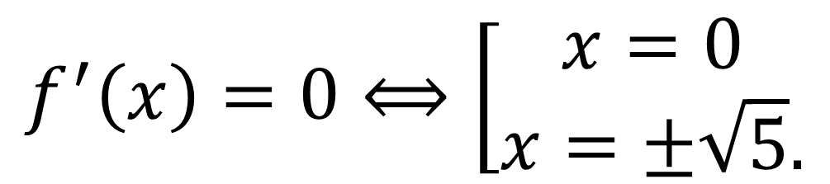
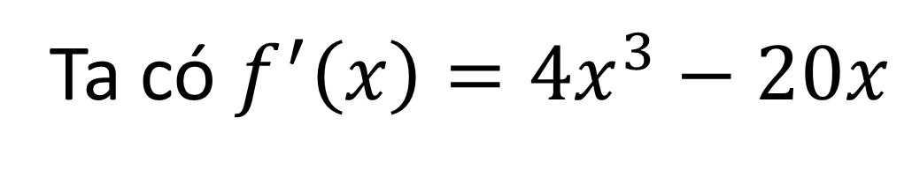
BÀI TẬP TRẮC NGHIỆM
Câu 6.
Giá trị nhỏ nhất của hàm số $f\left(x\right)=x^{4}−10x^{2}+2$ trên đoạn $\left[−1;2\right]$ bằng:
A. 2 . B. ‐23 . C. ‐22 . D. ‐7 .
C
Bài giải
Ta có $f^{′}\left(x\right)=4x^{3}−20x$
$$f^{′}\left(x\right)=0⟺\left[\begin{aligned}x=0 \\ x=±\sqrt{5}.\end{aligned}\right.$$
$$f\left(0\right)=2;f\left(−1\right)=−7;f\left(2\right)=−22$$
Vậy chọn C.
Notes:
Giữ lại từ các hiệu ứng 4. Các hiệu ứng dùng đồng nhất từ trái sang phải.
Viết $\overline{z}$ sai ở hiệu ứng 5.
Tách hiệu ứng 6 thảnh 2 hiệu ứng.

Slide 15
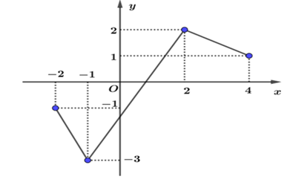
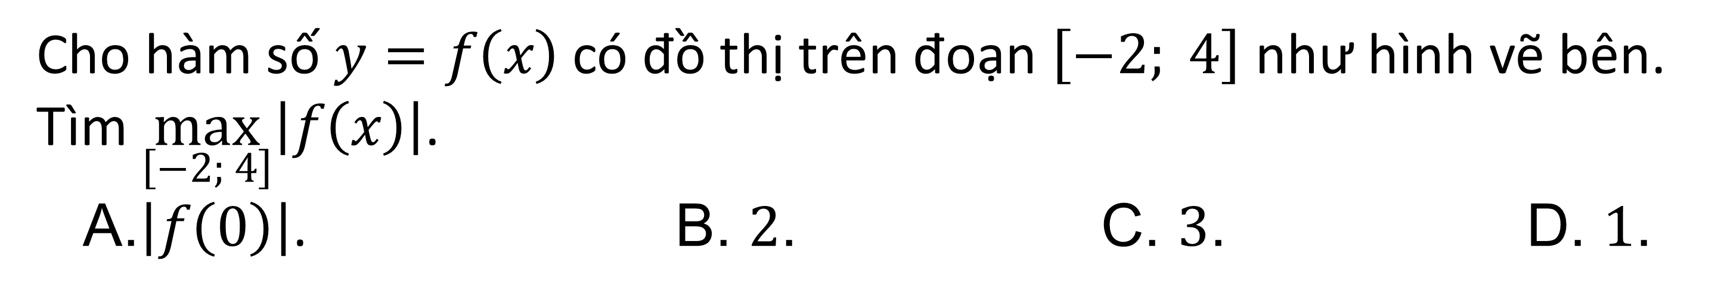
BÀI TẬP TRẮC NGHIỆM
Câu 7.
Cho hàm số $y=f\left(x\right)$ có đồ thị trên đoạn $\left[−2; 4\right]$ như hình vẽ bên. Tìm $\max_{\left[−2; 4\right]}\left|f\left(x\right)\right|$.
A.$\left|f\left(0\right)\right|$. B. $2$. C. $3$. D. $1$.
C
Bài giải
Chọn C. Dựa vào đồ thị ta có: $\max_{\left[−2; 4\right]}f\left(x\right)=2$ khi $x=2$ và $\min_{\left[−2; 4\right]}f\left(x\right)=−3$ khi $x=−1$.
Vậy $\max_{\left[−2; 4\right]}\left|f\left(x\right)\right|=3$ khi $x=−1$.
Notes:
Giữ lại từ các hiệu ứng 4. Các hiệu ứng dùng đồng nhất từ trái sang phải.
Viết $\overline{z}$ sai ở hiệu ứng 5.
Tách hiệu ứng 6 thảnh 2 hiệu ứng.

Slide 16
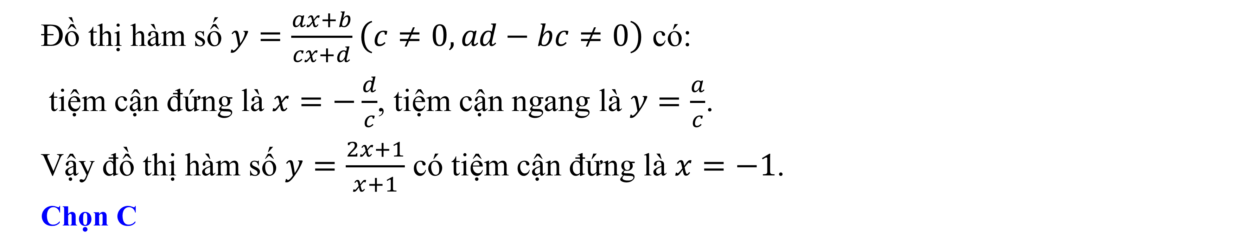
BÀI TẬP TRẮC NGHIỆM
Câu 8.
Đồ thị hàm số $y=\frac{2x+1}{x+1}$ có tiệm cận đứng là
A. $y=2$. B. $x=1$ C. $x=−1$. D. $y=−1$.
C
Bài giải
Đồ thị hàm số $y=\frac{ax+b}{cx+d}\left(c≠0,ad−bc≠0\right)$ có:
tiệm cận đứng là $x=−\frac{d}{c}$, tiệm cận ngang là $y=\frac{a}{c}$.
Vậy đồ thị hàm số $y=\frac{2x+1}{x+1}$ có tiệm cận đứng là $x=−1$.
Chọn C
Notes:
Giữ lại từ các hiệu ứng 4. Các hiệu ứng dùng đồng nhất từ trái sang phải.
Viết $\overline{z}$ sai ở hiệu ứng 5.
Tách hiệu ứng 6 thảnh 2 hiệu ứng.

Slide 17
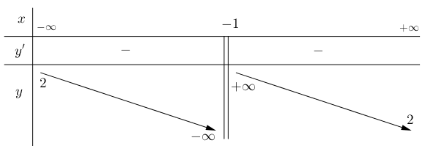
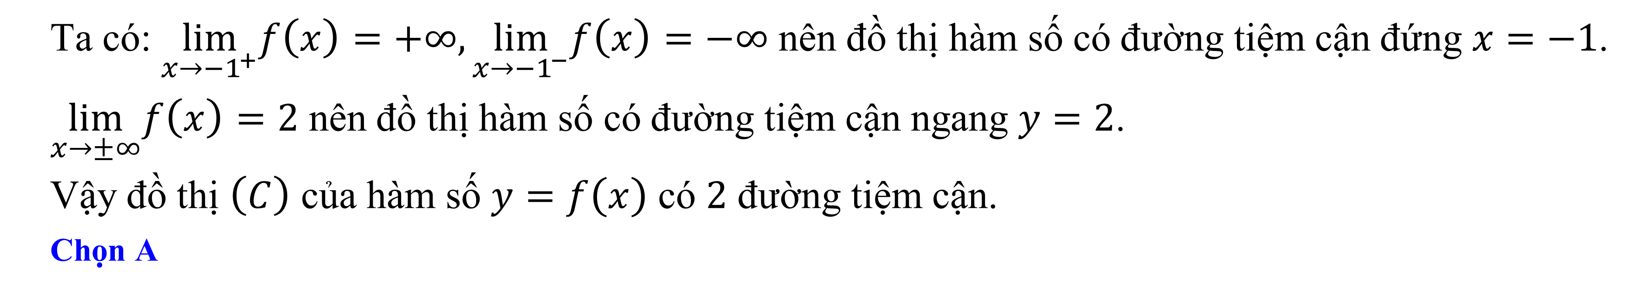
BÀI TẬP TRẮC NGHIỆM
Câu 9.
Cho đồ thị $\left(C\right)$ của hàm số $y=f\left(x\right)$ có bảng biến thiên:
Đồ thị $\left(C\right)$của hàm số có bao nhiêu đường tiệm cận?
A.$2$. B. $1$. C. $0$. D. $3$.
A
Bài giải
Ta có: $\lim_{x→−1^{+}}f\left(x\right)=+∞, \lim_{x→−1^{−}}f\left(x\right)=−∞$ nên đồ thị hàm số có đường tiệm cận đứng $x=−1$.
$\lim_{x→±∞}f\left(x\right)=2$ nên đồ thị hàm số có đường tiệm cận ngang $y=2$.
Vậy đồ thị $\left(C\right)$ của hàm số $y=f\left(x\right)$ có $2$ đường tiệm cận.
Chọn A
Notes:
Giữ lại từ các hiệu ứng 4. Các hiệu ứng dùng đồng nhất từ trái sang phải.
Viết $\overline{z}$ sai ở hiệu ứng 5.
Tách hiệu ứng 6 thảnh 2 hiệu ứng.

Slide 18
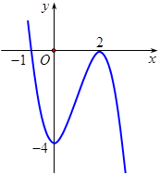
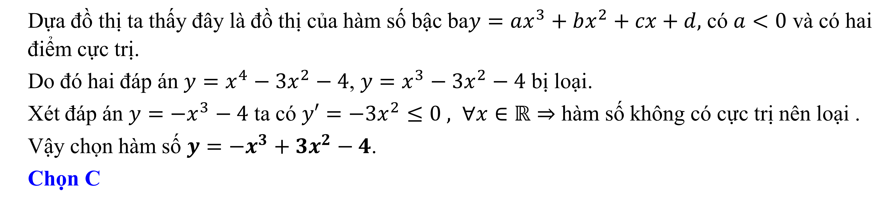
BÀI TẬP TRẮC NGHIỆM
Câu 10.
Đường cong trong hình vẽ bên là đồ thị của hàm số nào dưới đây?
A. $y=−x^{3}−4$. B. $y=x^{4}−3x^{2}−4$.
C. $y=−x^{3}+3x^{2}−4$. D. $y=x^{3}−3x^{2}−4$.
C
Bài giải
Dựa đồ thị ta thấy đây là đồ thị của hàm số bậc ba$y=ax^{3}+bx^{2}+cx+d,$ có $a<0$ và có hai điểm cực trị.
Do đó hai đáp án $y=x^{4}−3x^{2}−4$, $y=x^{3}−3x^{2}−4$ bị loại.
Xét đáp án $y=−x^{3}−4$ ta có $y′=−3x^{2}≤0 , ∀x∈ℝ⇒$ hàm số không có cực trị nên loại .
Vậy chọn hàm số $y=−x^{3}+3x^{2}−4$.
Chọn C
Notes:
Giữ lại từ các hiệu ứng 4. Các hiệu ứng dùng đồng nhất từ trái sang phải.
Viết $\overline{z}$ sai ở hiệu ứng 5.
Tách hiệu ứng 6 thảnh 2 hiệu ứng.

Slide 19
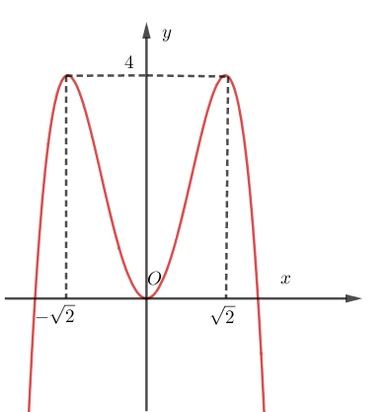
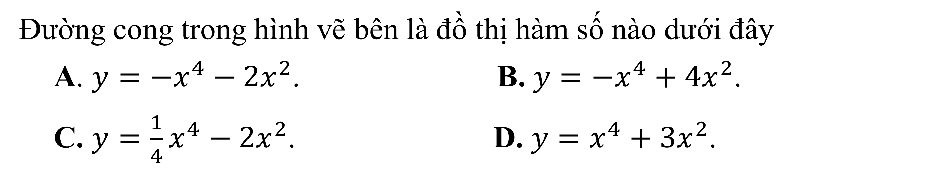
BÀI TẬP TRẮC NGHIỆM
Câu 11.
Đường cong trong hình vẽ bên là đồ thị hàm số nào dưới đây
A. $y=−x^{4}−2x^{2}$. B. $y=−x^{4}+4x^{2}$.
C. $y=\frac{1}{4}x^{4}−2x^{2}$. D. $y=x^{4}+3x^{2}$.
B
Bài giải
Dựa vào đồ thị ta có $a<0$ và đồ thị hàm số có 3 điểm cực trị nên $a.b<0$.
Chọn đáp án B.
Notes:
Giữ lại từ các hiệu ứng 4. Các hiệu ứng dùng đồng nhất từ trái sang phải.
Viết $\overline{z}$ sai ở hiệu ứng 5.
Tách hiệu ứng 6 thảnh 2 hiệu ứng.

Slide 20
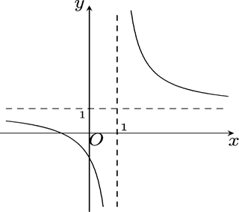
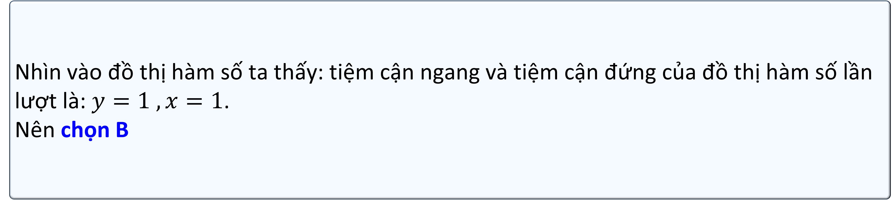
BÀI TẬP TRẮC NGHIỆM
Câu 12.
Đường cong trong hình vẽ bên là đồ thị của hàm số nào dưới đây?
B
Bài giải
Nhìn vào đồ thị hàm số ta thấy: tiệm cận ngang và tiệm cận đứng của đồ thị hàm số lần lượt là: $y=1 , x=1$.
Nên chọn B
Notes:
Giữ lại từ các hiệu ứng 4. Các hiệu ứng dùng đồng nhất từ trái sang phải.
Viết $\overline{z}$ sai ở hiệu ứng 5.
Tách hiệu ứng 6 thảnh 2 hiệu ứng.

Slide 21
TIẾT HỌC KẾT THÚC
TRÂN TRỌNG CÁM ƠN CÁC EM HỌC SINH ĐÃ THEO DÕI
Notes:
Giữ lại từ các hiệu ứng 4. Các hiệu ứng dùng đồng nhất từ trái sang phải.
Viết $\overline{z}$ sai ở hiệu ứng 5.
Tách hiệu ứng 6 thảnh 2 hiệu ứng.

